Slide 1
APPORT DE LA DIFFUSION DANS LES TUMEURS DE LA FOSSE POSTéRIEURE
W. FEKI, H. NEJI, H. NJEH, F. AKID, M. BRADAI, Y. GUERMAZI, KH. BEN MAHFOUDH, J. MNIF
SERVICE D’IMAGERIE MÉDICALE CHU HABIB BOURGUIBA SFAX
NR18

Slide 2
INTRODUCTION
Les tumeurs de la fosse postérieure sont multiples et de diverses natures, différentes chez l’enfant et l’adulte.
Leur exploration en TDM est limitée.
L’IRM constitue l’examen de choix dans leur étude topographique et sémiologique.
Les nouvelles séquences notamment la diffusion participent au diagnostic étiologique et différentiel de ces tumeurs.

Slide 3
OBJECTIFS
Le but de notre étude est d’illustrer l’apport de la séquence de diffusion dans le diagnostic des tumeurs intra et extra axiales de la fosse postérieure.

Slide 4
MATERIELS ET METHODES
Etude rétrospective de 20 patients
L’âge varie entre 6 et 76ans
Motif d’hospitalisation:
Syndrome d’hypertension intracrânienne(n=8)
Syndrome cérébelleux (n=5)
Céphalées isolées (n=6)
Signe de compression médullaire (n=1)

Slide 5
MATERIELS ET METHODES
Tous ces patients ont été explorés par une IRM cérébrale (Appareil GE 1.5 tesla).
Séquences : FSE T1,T2, Flair, Diffusion et 3D SPGR après injection de gadolinium.

Slide 6
Résultats
Les processus tumoraux de la fosse postérieure diagnostiqués siégeaient au niveau :
Du vermis (n=3)
De l’hémisphére cérébelleux (n=8)
Du Vermis et de l’hémisphére cérébelleux (n=1)
Intra ventriculaire V4 (n=2)
De l’angle ponto cérébelleux (n=3)
Du tronc cérébral (n=1)
De la tente du cervelet (n=1)
Du foramen magnum (n=1)

Slide 7
Résultats
L’aspect de ces tumeurs était :
charnu(n=10),
kystique (n=2)
à double composante kystique et charnu (n=8).

Slide 8
Résultats
Le diagnostic était celui de:
Médulloblastome (n=4)
Lésion secondaire (n=2)
Hémangioblastome (n=2)
Épendymome du V4 (n=2)
Kyste épidermoide (n=2)
Lymphome (n=1)
Tumeur gliale (n=2)
Et un méningiome (n=5).

Slide 9
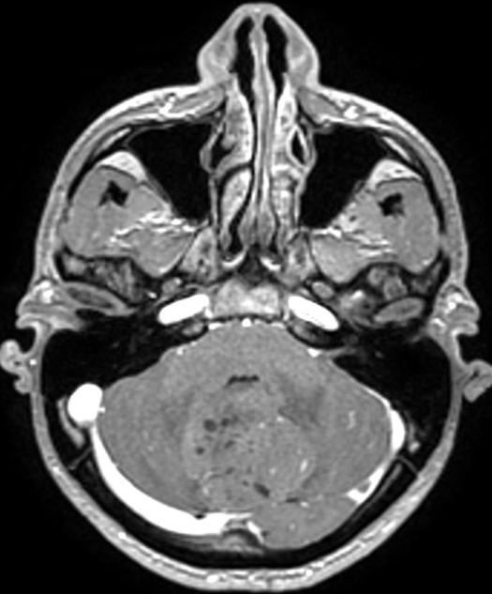
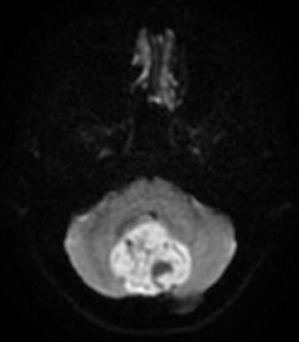
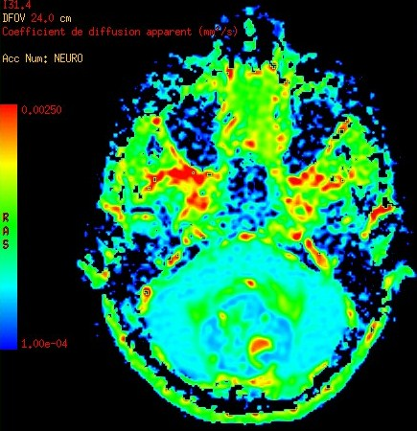
Illustrations de cas cliniques
Observation 1: Médulloblastome vermien
T1 gado
Diffusion
ADC
Patient âgé de 26 ans présentant un syndrome cérébelleux statique et cinétique.
Processus tumoral mixte (tissulaire et kystique) de la fosse postérieure vermien en hypo signal T1 hétérogène, se rehaussant de façon modérée après injection de gadolinium . La composante tissulaire est en hyper signal diffusion avec un ADC bas ; les zones liquidiennes sont en hypo signal diffusion avec un ADC élevé .

Slide 10
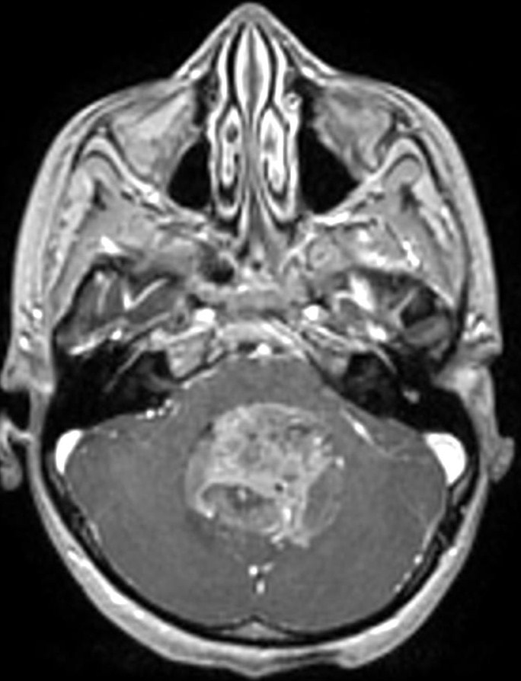
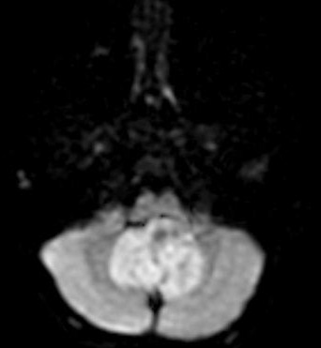
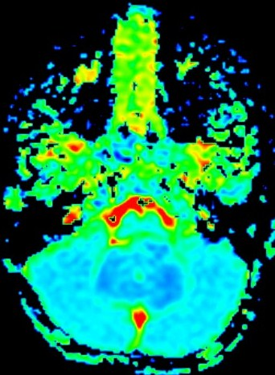
Illustrations de cas cliniques
Observation 2: Médulloblastome vermien
T1 gado
Diffusion
ADC
Enfant âgée de 6 ans présentant des céphalées, vomissements et diplopie depuis 1mois.
Processus tissulaire vermien de signal T1 et de rehaussement hétérogènes , hyper signal diffusion avec un ADC bas.

Slide 11
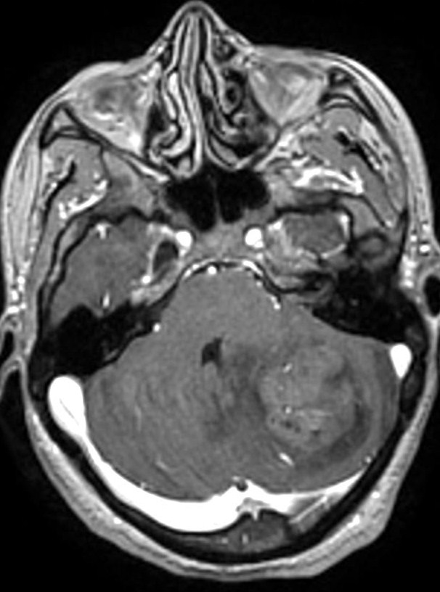
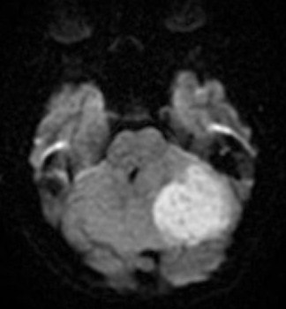
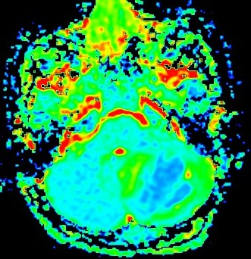
Illustrations de cas cliniques
Observation 3: Médulloblastome cérébelleux droit
T1 gado
diffusion
ADC
Patiente âgée de 19 ans présentant un syndrome d’HTIC évoluant depuis 15 jours.
Processus expansif tissulaire de l’hémisphère cérébelleux droit d’aspect hétérogène, en hypersignal diffusion avec un ADC bas ; se rehaussant faiblement après injection de gadolinium. Ce processus est entouré par une collerette en hyposignal T1, en isosignal sur la séquence b1000 avec élévation de l’ADC correspondant à de l’œdème vasogénique .

Slide 12
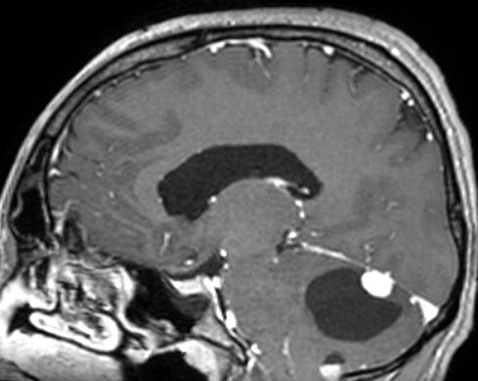
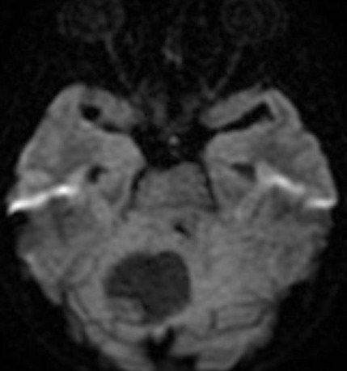
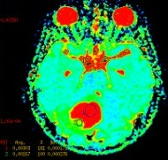
Illustrations de cas cliniques
Observation 4:Deux Hémangioblastomes cérébelleux droits
T1 gado
Diffusion
ADC
Patient âgé de 38 ans présentant un syndrome d’HTIC d’aggravation progressive.
Deux processus expansifs kystiques avec nodule mural hémisphériques cérébelleux droits . La composante kystique est hyposignal diffusion avec ADC augmenté . Le nodule mural est en discret hyposignal diffusion avec un ADC légèrement augmenté.

Slide 13
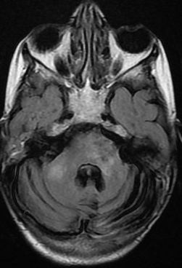
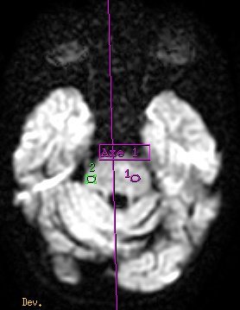
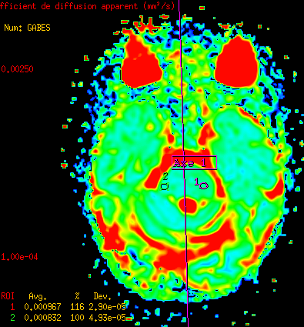
Illustrations de cas cliniques
Observation 5: Gliome du tronc cérébral
Patiente, âgée de 31ans; syndrome cérébelleux et signe d’HTIC.
Processus expansif intra axial ponto bulbaire latéralisé à gauche, hétérogène, en hypersignal FLAIR T2, discret hyper signal diffusion avec un ADC discrètement élevé.

Slide 14
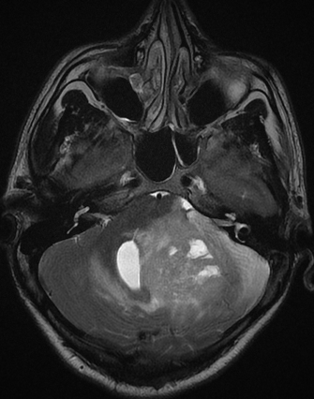
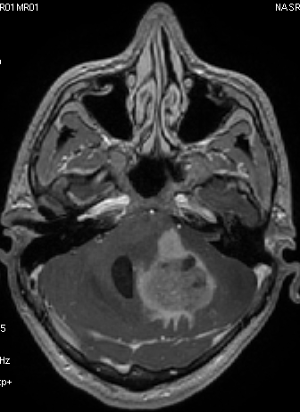
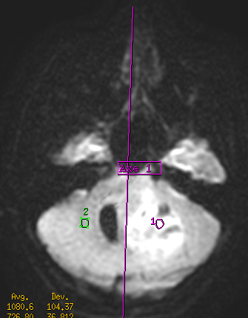
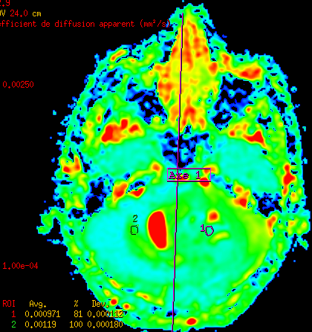
Illustrations de cas cliniques
Observation 6: Glioblastome de l’hémisphère cérébelleux gauche
T2
T1 gado
Diffusion
ADC
Patient âgé de 18 ans , opéré à 2 reprises pour glioblastome de la fosse postérieure.
Processus expansif intra-axial de l’hémisphère cérébelleux gauche de signal hétérogène comportant une composante kystique et une composante charnue.
En diffusion, L’ADC est élevé dans les composantes kystiques et bas dans les composantes charnues.

Slide 15
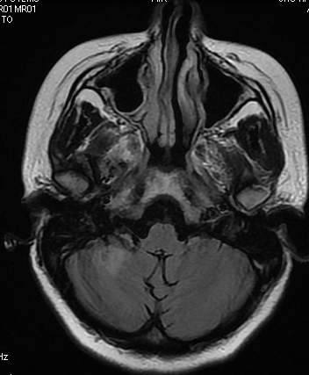
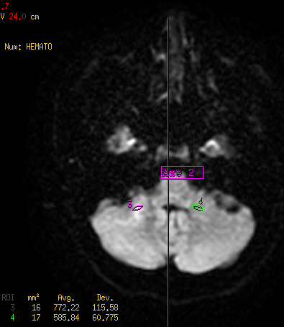
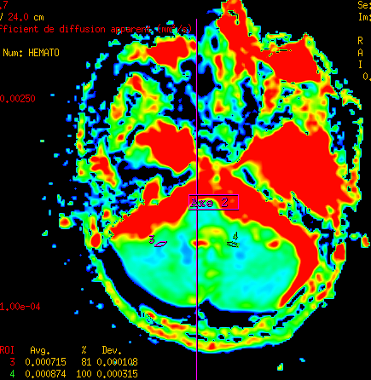
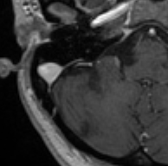
Illustrations de cas cliniques
Observation 7: Lymphome de l’hémisphère cérébelleux
FLAIR
T1 gado
Diffusion
ADC
Patiente âgée de 27 ans, suivie pour lymphome B à grandes cellules avec localisation cérébrale occipitale gauche opérée. Contrôle après chimiothérapie.
Processus en hyposignal T1 ne se rehausssant pas après injection de gaolinium, hypersignal FLAIR et diffusion avec un ADC diminué correspondant à une récidive tumorale.

Slide 16
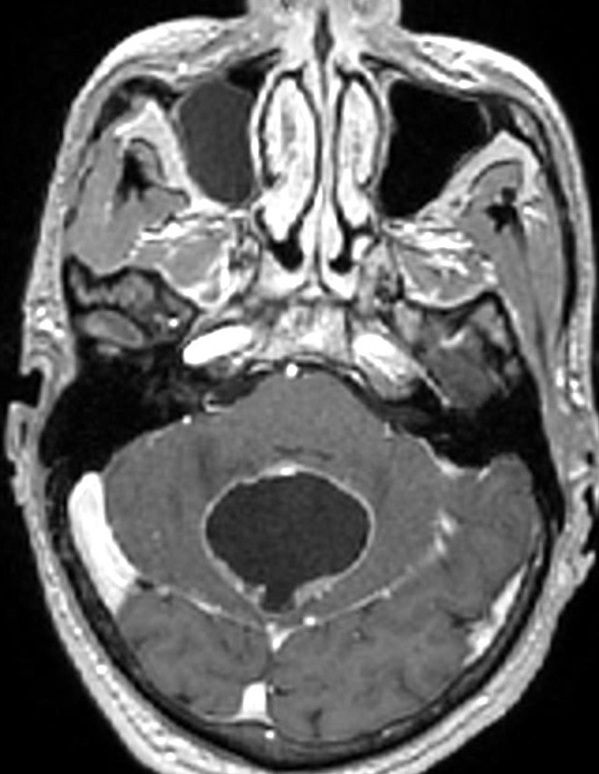
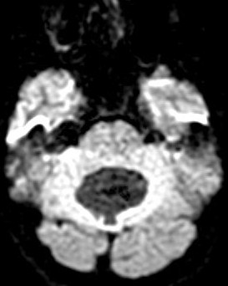
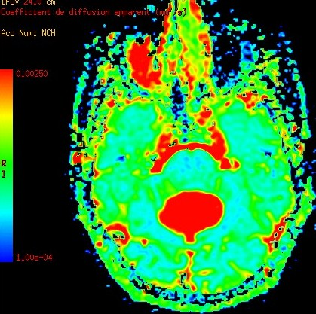
Illustrations de cas cliniques
Observation 8:Lésion secondaire vermienne
T1 gado
Diffusion
ADC
Patient âgé de 38 ans tabagique 25 PA , suivi pour tumeur pulmonaire, présente un syndrome d’HTIC.
Processus expansif vermien en hypo signal T1 avec rehaussement périphérique et en hyposignal sur la séquence de diffusion avec un ADC élevé.

Slide 17
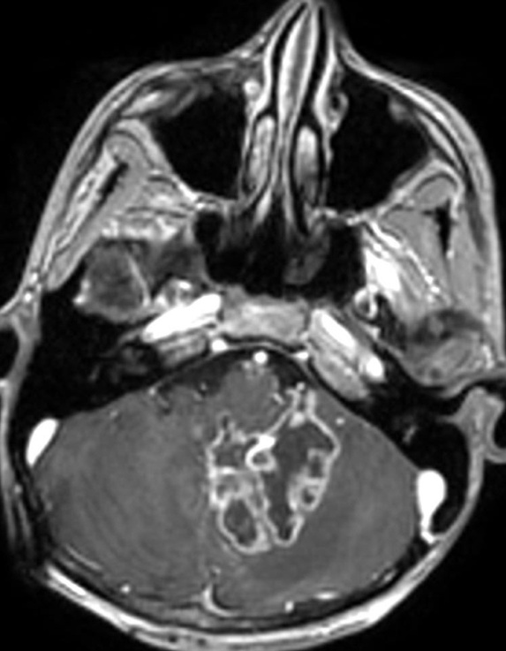
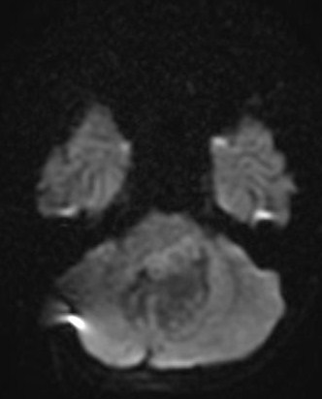
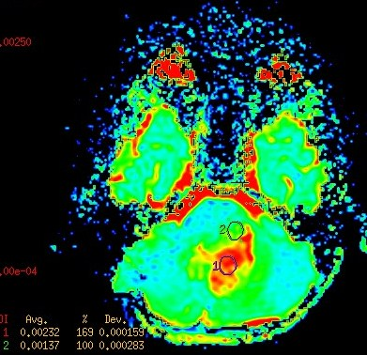
Illustrations de cas cliniques
Observation 9: Épendymome du V4
T1 gado
Diffusion
ADC
Enfant âgé de 10 ans présentant un syndrome d’HTIC.
Processus expansif comblant le V4 médian latéralisé à gauche hétérogène comportant une composante hypo signal T1 et diffusion avec un ADC élevé correspondant à la composante nécrotique (1).

Slide 18
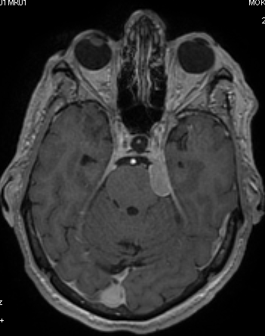
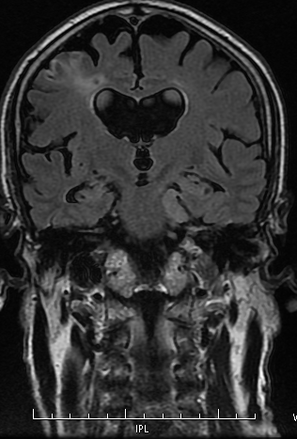
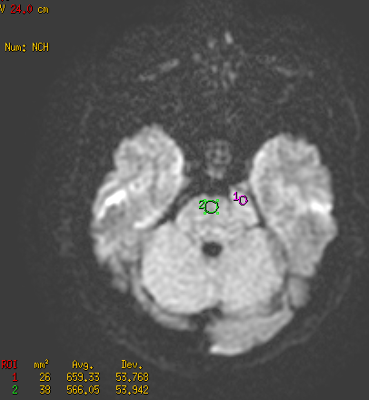
Illustrations de cas cliniques
Observation 10: Méningiome de la tente du cervelet
T1 gado
FLAIR
Diffusion
Patient âgé de 70 ans, ATCD D’AVC ischémique, consulte pour hémiparésie droite.
Processus expansif extra axial gauche de la citerne prépontique avec une large base d’implantation sur le bord libre de la tente du cervelet et extension à la loge caverneuse homolatérale, en hypersignal FLAIR et se rehaussant de façon intense et homogène après injection de gadolinium. Il est en isosignal diffusion avec un ADC élevé.

Slide 19
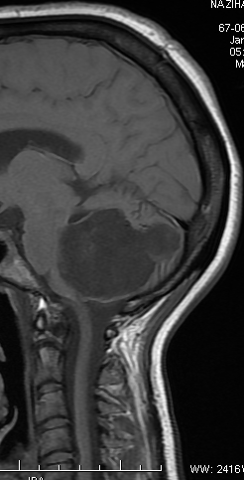
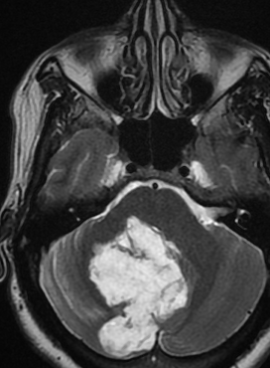
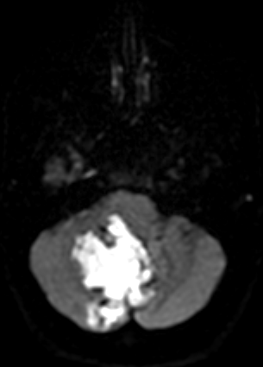
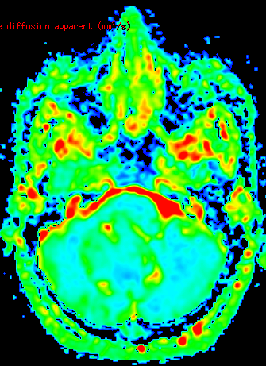
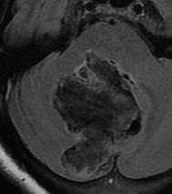
Illustrations de cas cliniques
Observation 11: Kyste épidermoide
cérébélleux vermio-hémisphérique droit
T1
FLAIR
T2
Diffusion
ADC
Patiente, âgée de 40ans; syndrome cérébelleux et signes d’HTIC.
Processus expansif extra-axial refoulant le V4 et le parenchyme cérébelleux adjacent , en hyposignal T1,hypersignal T2 ne se rehaussant pas après injection de gadolinium. Ce processus est en hypersignal su la séquence de diffusion avec un ADC inférieur à celui du LCR.

Slide 20
DISCUSSION
L’IRM de diffusion est devenue une séquence incontournable dans de nombreux protocoles d’exploration et dont l’utilisation dépasse la détection de l’ischémie aiguë.
Elle analyse les mouvements des molécules d’eau libre au sein du tissu cérébral.
La séquence de diffusion comporte une acquisition pondérée T2 (B=0) et une acquisition pondérée en diffusion et T2 (B=1000).
Elle permet d’obtenir une cartographie du coefficient de diffusion apparent (ADC) de l’eau mesurée en mm2/s au sein d’une région d’intérêt.

Slide 21
DISCUSSION
A l’étape diagnostique et à l’étage infra-tentoriel, comme à l’étage sus-tentoriel, cette technique permet d’évaluer la densité cellulaire d’une tumeur en montrant une diminution de l’ADC en cas de forte cellularité tumorale.
Elle permet de faire la part entre les processus tumoraux et les autres processus expansifs d’origine non tumorale et de faire le diagnostic différentiel de certaines tumeurs.
A l’étape post-thérapeutique, cette technique permet d’évaluer la réponse thérapeutique et de détecter certaines récidives tumorales.

Slide 22
DISCUSSION
Lésions intra axiales:
Le médulloblastome est caractérisé sur le plan histologique par une densité cellulaire élevée quelque soit son type et son architecture. La composante nécrotique y est faible. La pauvreté de la matrice extra-cellulaire explique la chute de l’ADC et l’aspect en hypersignal sur la séquence de diffusion. Le médulloblastome possède les valeurs d’ADC les plus faibles parmi les tumeurs intra-axiales de la fosse postérieure.
L’astrocytome pilocytique possède une faible composante cellulaire. Ses composantes kystique et nodulaires ont un ADC plus élevé que le tissu nerveux normal.
Certains auteurs proposent que des ADC >1.4 × 10³ mm2/s pour les astrocytomes pilocytiques et <0.9 × 10³ mm2/s pour les médulloblastomes sont spécifiques à 100% permettant de différencier ces deux tumeurs chez l’enfant.

Slide 23
DISCUSSION
Lésions intra axiales:
L’hémangioblastome est riche en lacs vasculaires expliquant l’augmentation de l’ADC et l’aspect en hyposignal des composantes kystique et solide sur la séquence de diffusion.
Le lymphome possède possède une forte cellularité lui conférant un aspect en hypersignal sur la séquence de diffusion avec une réduction de l’ADC. La chute de l’ADC y est plus importante que dans les tumeurs gliales.
Les tumeurs gliales ont le plus fréquemment un ADC normal ou bas. La composante nécrotique a un ADC proche de celui du LCR. Les composantes à forte densité cellulaires ont un ADC bas. Une chute de l’ADC ne permet pas d’éliminer formellement une lésion infiltrante.
Les métastases ont souvent un rehaussement annulaire tout comme les abcès. La séquence de diffusion permet de poser le diagnostic différentiel en montrant une chute de l’ADC dans les abcès et son augmentation dans les métastases.

Slide 24
DISCUSSION
Lésions intra-ventriculaires:
L’épendymome a des valeurs d’ADC significativement supérieures à celles du médulloblastome, inférieures à celles de l’astrocytome pilocytique et supérieures au tissu nerveux normal. Cependant les valeurs de l’ADC ne permettent pas de faire la différence entre les différents types de l’épendymome.

Slide 25
DISCUSSION
Lésions extra-axiales:
Le méningiome a des valeurs d’ADC variables d’un type histologique à un autre. Ce fait est un sujet de controverse dans la littérature. Cependant, certains auteurs s’accordent sur le fait que la restriction à la diffusion est plutôt corrélée aux méningiomes agressifs, atypiques , malins, récurrents et à forte densité cellulaire.
Le kyste épidermoïde est une tumeur kystique dont le diagnostic différentiel se pose avec le kyste épidermoïde. Contrairement au kyste arachnoïdien, il est en hyersignal sur la séquence de diffusion avec chute de l’ADC. Cette séquence est à elle seule suffisante pour la détection des récidives post-opératoires.
Les schwannomes vestibulaires de grande taille sont en isosignal sur la séquence de diffusion et possèdent un ADC élevé. Ceci est du à la richesse en eau de la matrice extra-cellulaire.

Slide 26
conclusion
La séquence de diffusion en IRM constitue un outil technique intéressant permettant, en association avec les autres séquences morphologiques, d’orienter le diagnostic (parfois même histologique) de certaines tumeurs de la fosse postérieure.

